Slide 1
SisLPA
Manual do Sistema
Ver 0.1
Notes:
Este modelo pode ser usado como arquivo de partida para apresentar materiais de treinamento em um cenário em grupo.
Seções
Clique com o botão direito em um slide para adicionar seções. Seções podem ajudar a organizar slides ou a facilitar a colaboração entre vários autores.
Anotações
Use a seção Anotações para anotações da apresentação ou para fornecer detalhes adicionais ao público. Exiba essas anotações no Modo de Exibição de Apresentação durante a sua apresentação.
Considere o tamanho da fonte (importante para acessibilidade, visibilidade, gravação em vídeo e produção online)
Cores coordenadas
Preste atenção especial aos gráficos, tabelas e caixas de texto.
Leve em consideração que os participantes irão imprimir em preto-e-branco ou escala de cinza. Execute uma impressão de teste para ter certeza de que as suas cores irão funcionar quando forem impressas em preto-e-branco puros e escala de cinza.
Elementos gráficos, tabelas e gráficos
Mantenha a simplicidade: se possível, use estilos e cores consistentes e não confusos.
Rotule todos os gráficos e tabelas.

Slide 2
Funcionalidades do Sistema
Versão 0.1
Autenticação de Acesso (Login)
Cadastro Externo de Usuário
Recuperação de Senha
Tela Inicial (parcial)
Autorização de Acesso por E-mail
Notes:
Forneça uma breve visão geral da apresentação. Descreva o foco principal da apresentação e por que ela é importante.
Introduza cada um dos principais tópicos.
Para fornecer um roteiro para o público, você pode repita este slide de Visão Geral por toda a apresentação, realçando o tópico específico que você discutirá em seguida.

Slide 3

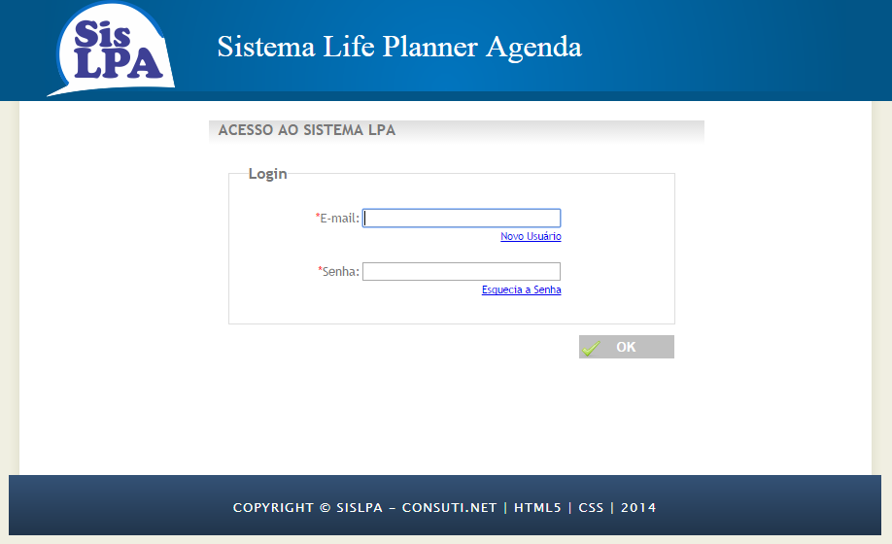
Login
Validação de campos obrigatórios
Autenticação de e-mail e senha
Notes:
Esta é outra opção para um slide de Visão Geral usando transições.

Slide 4
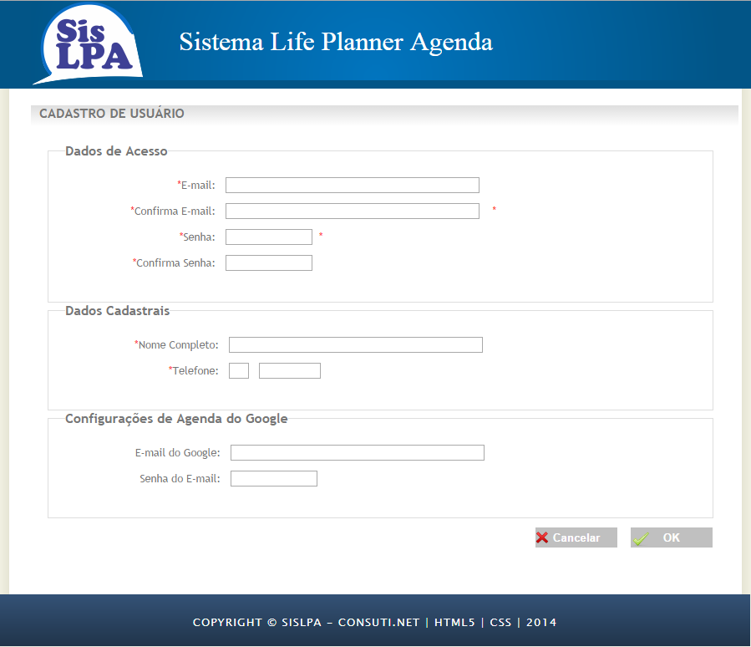
Cadastro Externo de Usuário
Validação de campos obrigatórios
Validação de e-mail
Validação de senha
Validação de autorização
Validação de cadastro duplicado

Slide 5
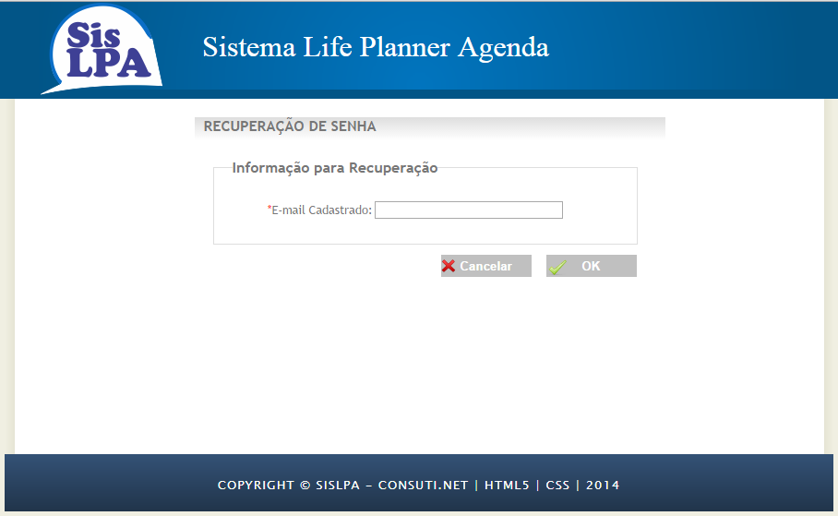

Recuperação de Senha
Validação de campos obrigatórios
Validação de e-mail
Envio de e-mail com a recuperação de senha

Slide 6
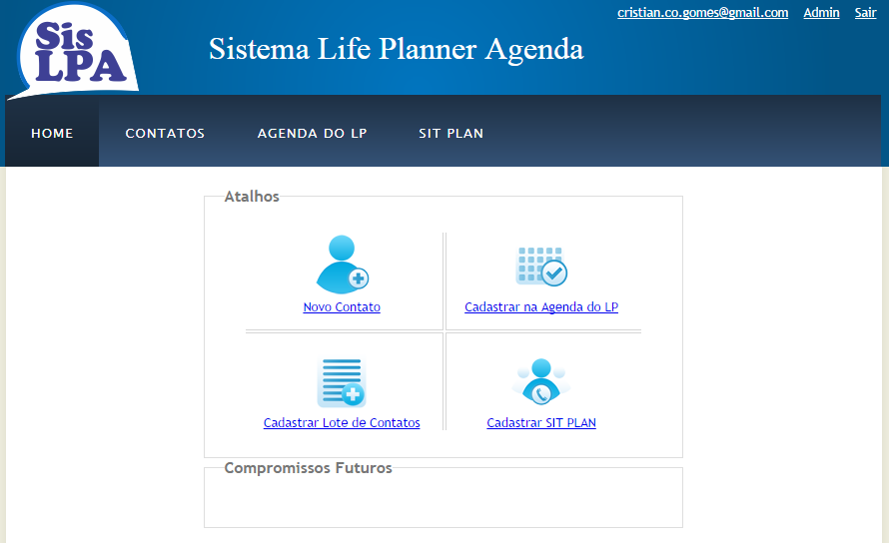
Bem-vindo
Exibição do link Administrativo
Atalhos básicos

Slide 7

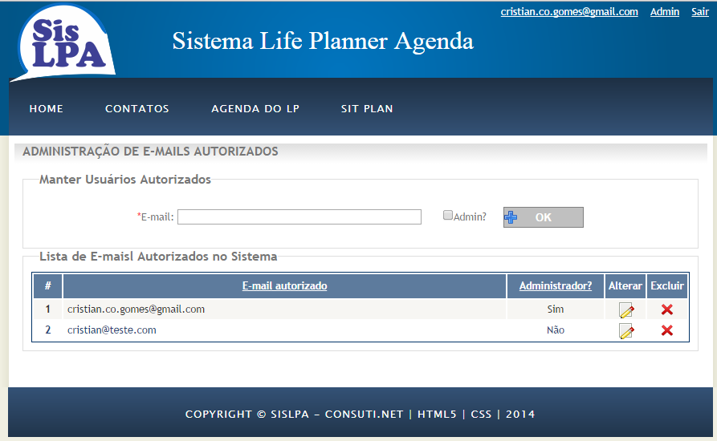
Autorização de Acesso por E-mail
Validação de campos obrigatórios
Validação de e-mail
Cadastro de autorização
Alteração de permissão
Exclusão de autorização
Paginação de resultados
Ordenação de resultados

